Slide 1
Альбом из коллекции архива:
СТАНИЦА ВЫСЕЛКИ 60-70 ГОДЫ
МКУ «Архив Выселковского района МО Выселковский район
ст. Выселки 2022г.

Slide 2
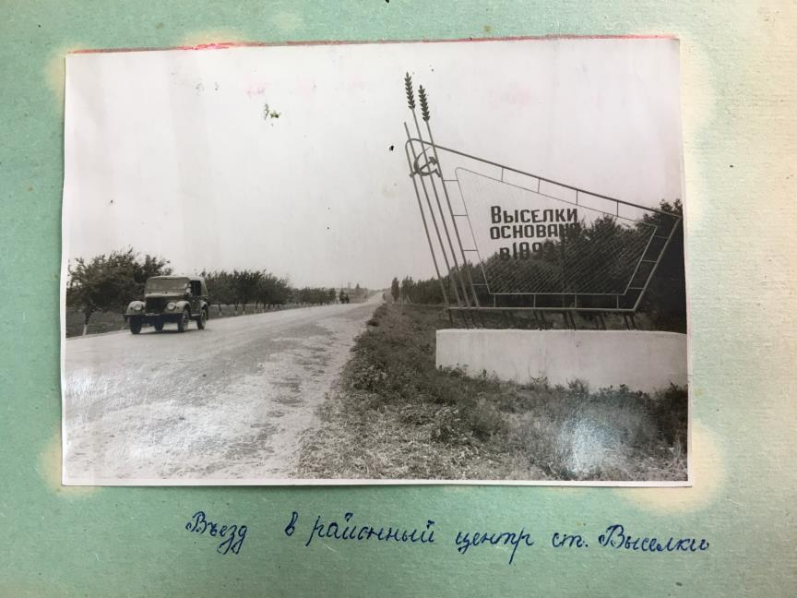
предположим, что В. Чалов – это герой или выдающаяся личность, поэтому в честь него был назван наш колхоз. Колхоз – это вид сельскохозяйственного предприятия.

Slide 3
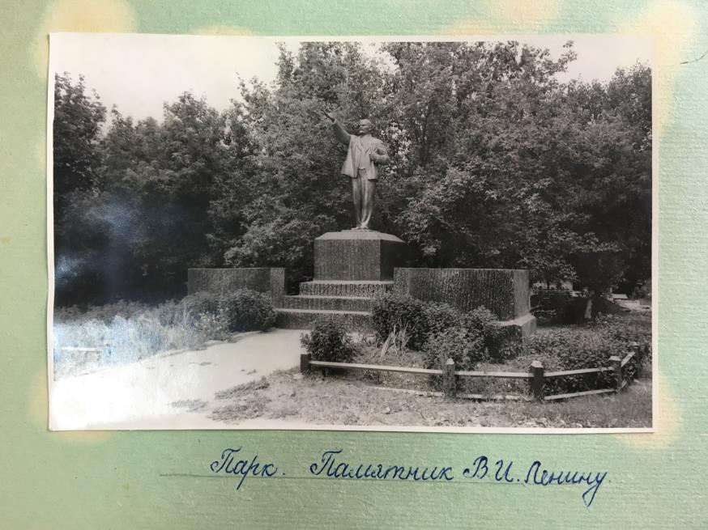
Использовались методы:
анализ литературы по краеведению
интервьюирование респондентов
работа с документами школьного музея
работа с документами ООО «Колос»
работа с интернет - источниками

Slide 4
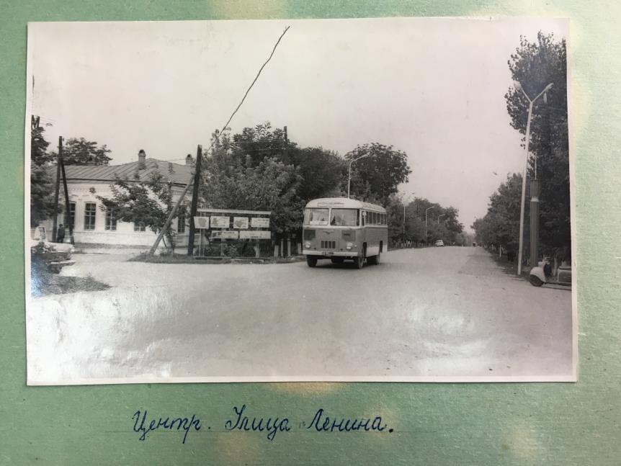
Практическая значимость работы
определяется возможностью её использования в исследованиях краеведческого характера. При написании рефератов по истории родного края, села, на уроках истории, краеведения, в работе краеведческого кружка.

Slide 5
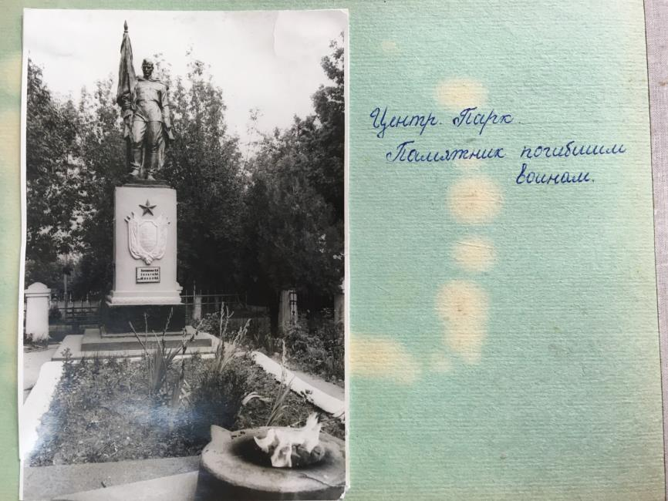
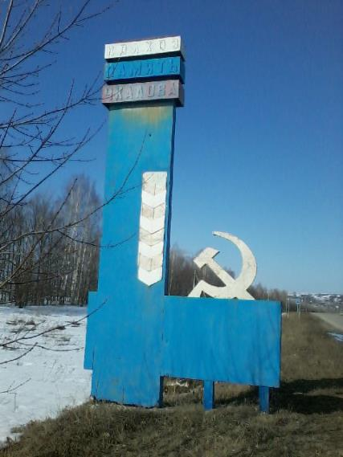
Актуальность работы:
Я живу в селе Кочуново. На въезде в наше село стоит стела с надписью «Колхоз Память Чкалова»». Меня волновал вопрос «Что это значит?». Мы решили провести исследование и ответить на этот вопрос.

Slide 6
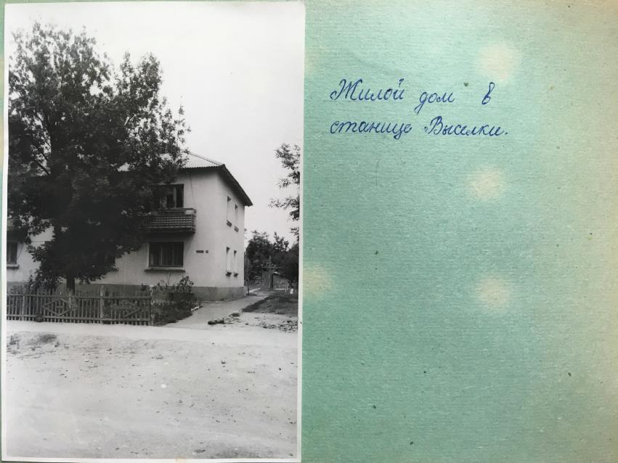
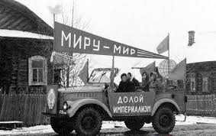
Коллективизация на территории села Кочуново
Начало XX века явилось переломным моментом не только в политическом, но и в экономическом развитии нашей страны.

Slide 7
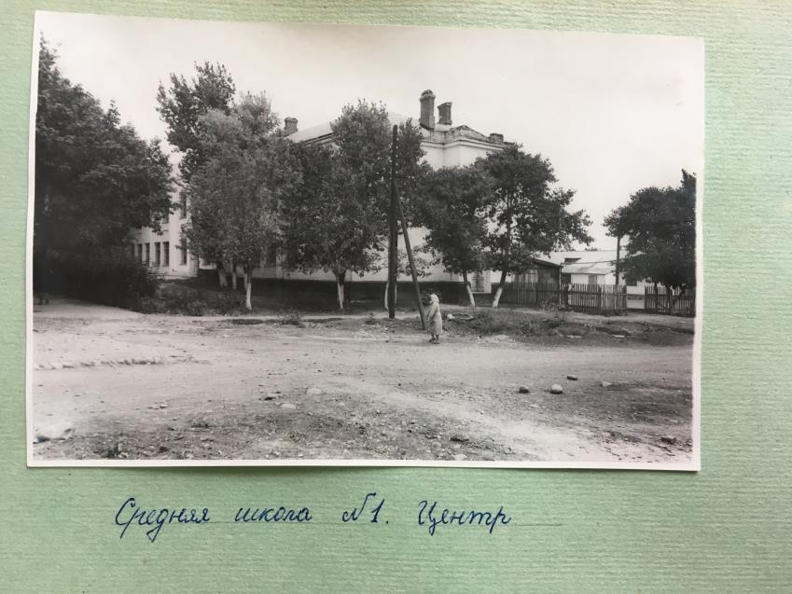
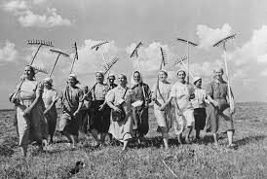
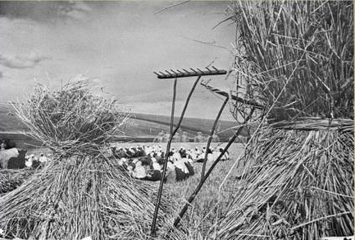
Коллективизация на территории села Кочунова
Начиная с 1929 года по всей округе началась коллективизация. Каждый населенный пункт был колхозом. Что такое колхоз? Колхоз - это производственное объединение крестьян для коллективного веде́ния сельского хозяйства (из сокращения слов: коллективное хозяйство).
колхозная бригада на уборке хлеба

Slide 8
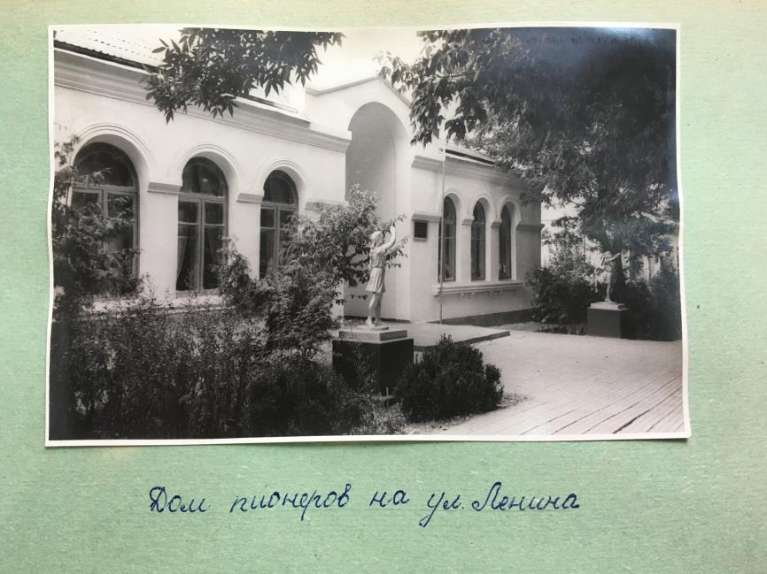
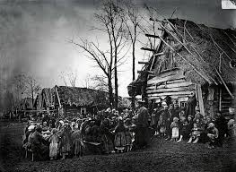
Коллективизация на территории села Кочунова
В селе было создано два колхоза. Естественной их границей была река Сенгелейка. Первый колхоз, созданный по Черевиной, назывался «Трудовик». Первый председатель Буханов.

Slide 9
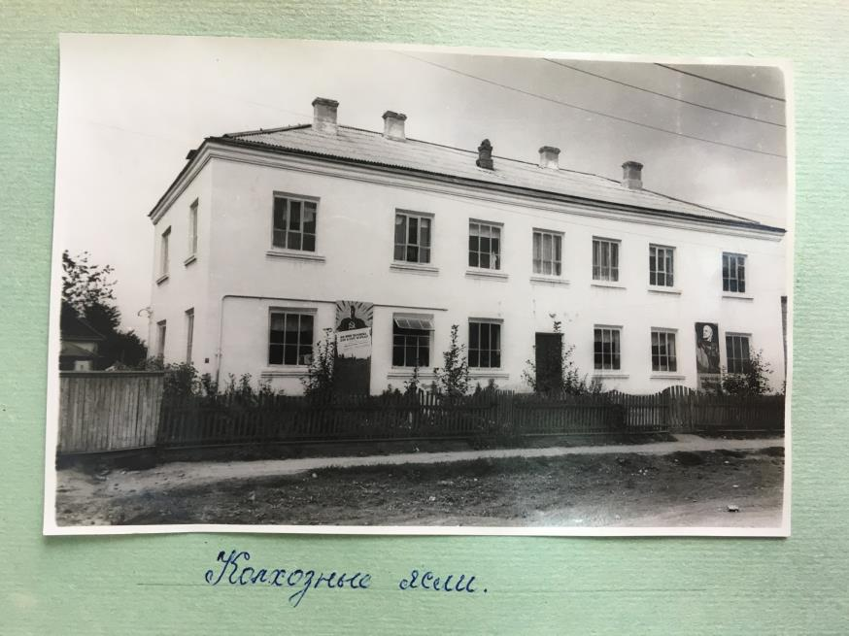
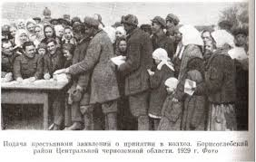
Коллективизация на территории села Кочунова
К 1950 году в селе Еделево из трех колхозов был создан один – «Память Кирова». Председателем стал Плаксин. А в 1966 году он тоже присоединился к колхозу «Память Чкалова». Объединенным колхозом, в который к тому времени входило 8 населенных пунктов, стал руководить председатель Шакалин.

Slide 10
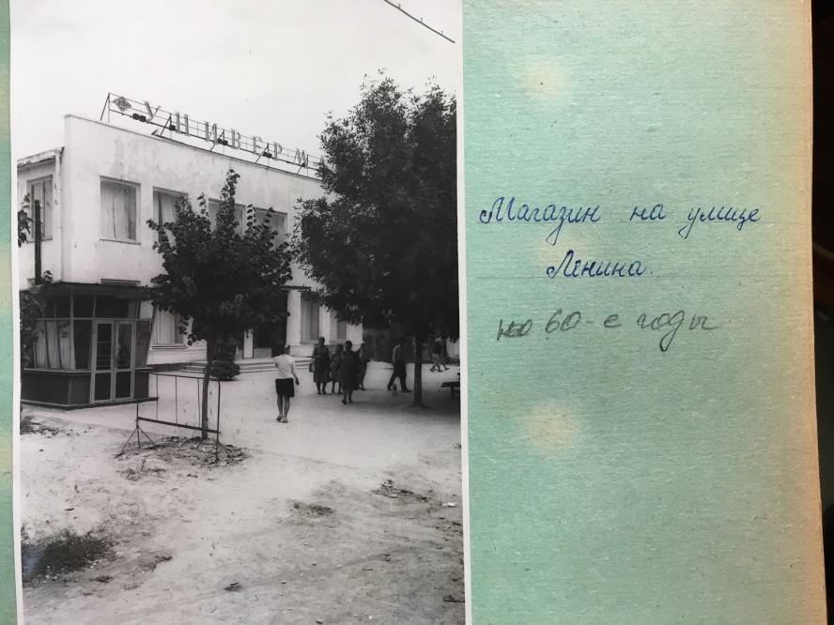
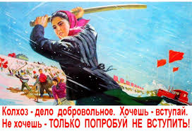
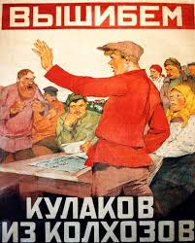
Коллективизация на территории села Кочунова
В колхоз загоняли насильно. Устанавливались очень большие налоги для единоличников. Зажиточные крестьяне в колхоз не шли. Тогда власти применяли «раскулачивание».
плакаты того времени

Slide 11
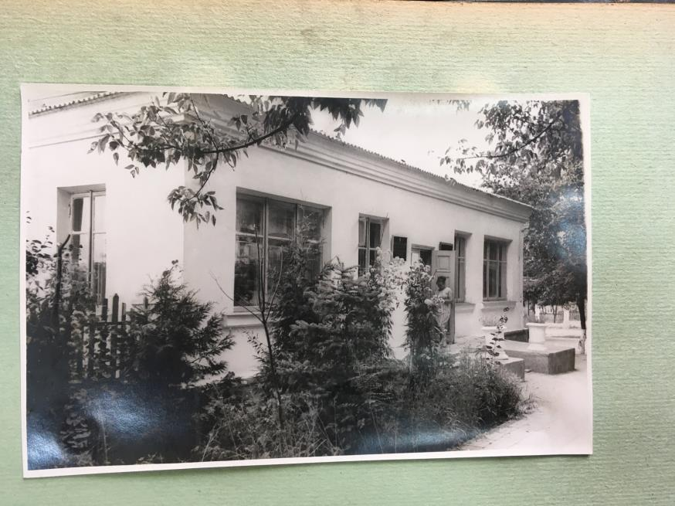
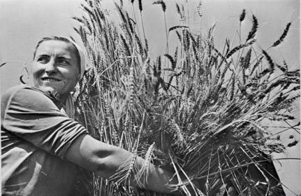
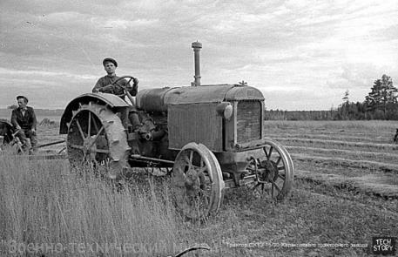
Коллективизация на территории села Кочуново
Колхоз специализировался на производстве зерна, пшеницы, ржи, ячменя. Также выращивались лён, конопля. Был свой льняной завод (на месте современной фермы), кирпичный завод. Первые колёсные тракторы « Фордзон» прибыли в колхоз в 1933 - 1934 годах.

Slide 12
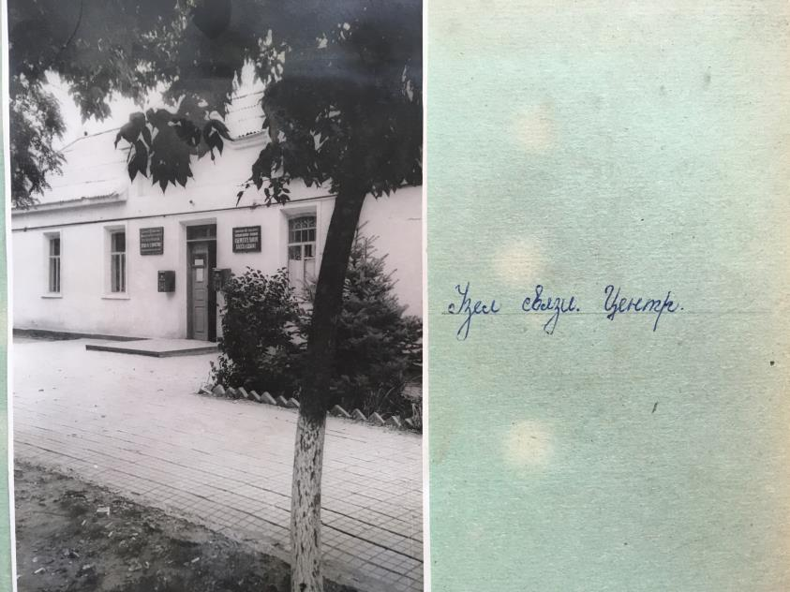
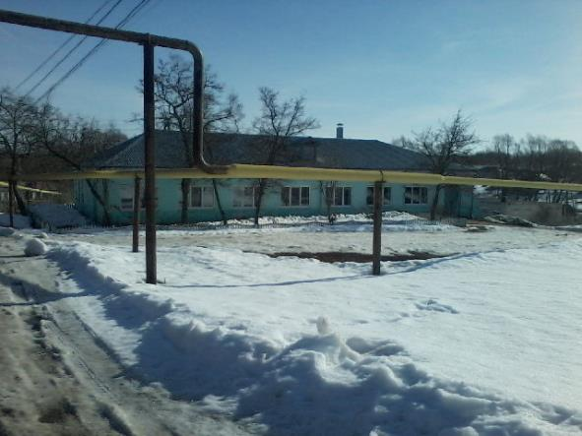
Коллективизация на территории села Кочунова
Вместе с колхозом в селе появился и радиоузел. Он помещался в доме (позже на этом месте находился «Дом милосердия»).

Slide 13
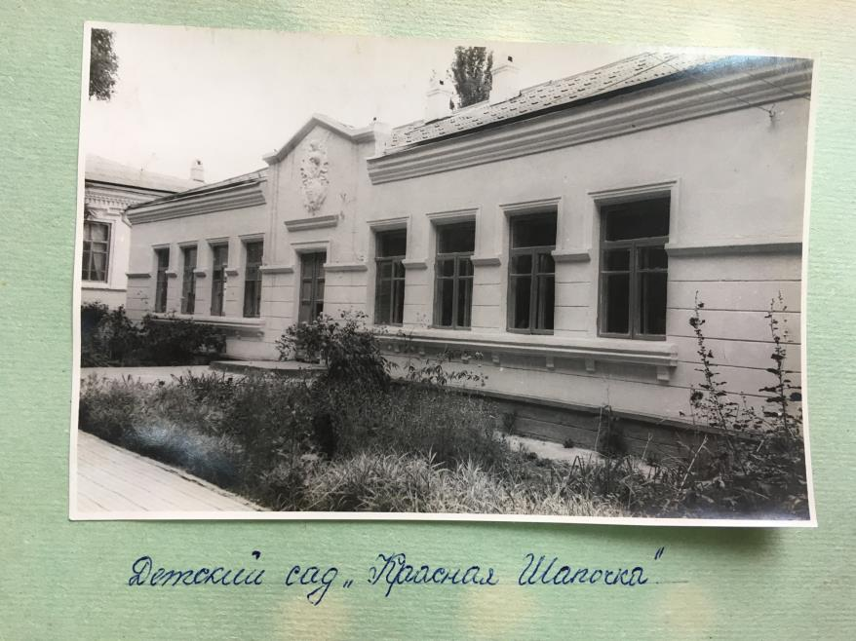

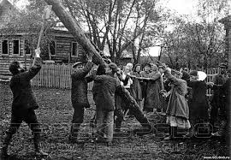
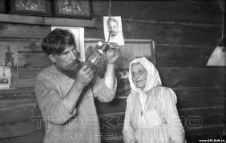
Коллективизация на территории села Кочунова
Электрификация пришла в Кочуново уже после войны. Ей, как настоящим чудом, радовались и восхищались!
Лампочку считали чудом
Электроопоры ставили всем миром

Slide 14
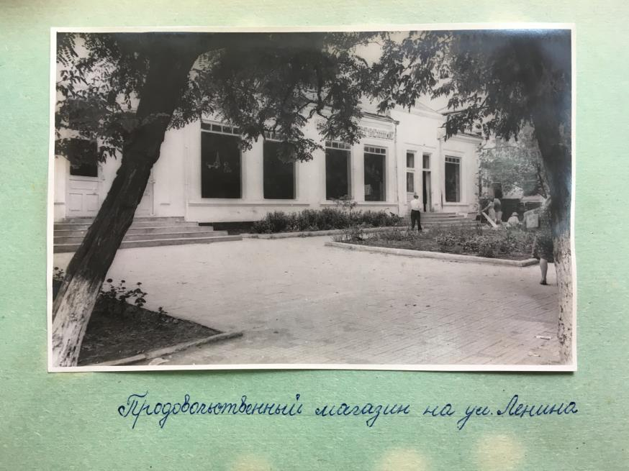
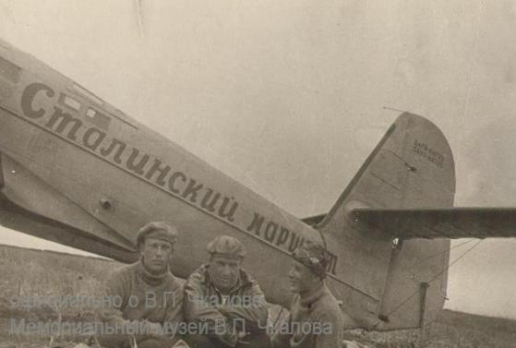
В названиях - история страны
Всем колхозам, заводам и предприятиям давались яркие социалистические «имена». Нашему колхозу было присвоено название «Память Чкалова». Валерий Чкалов – это наш земляк, нижегородец. Два дальних беспосадочных перелета, совершенных под его командованием, навсегда вошли в историю отечественной и мировой авиации.

Slide 15
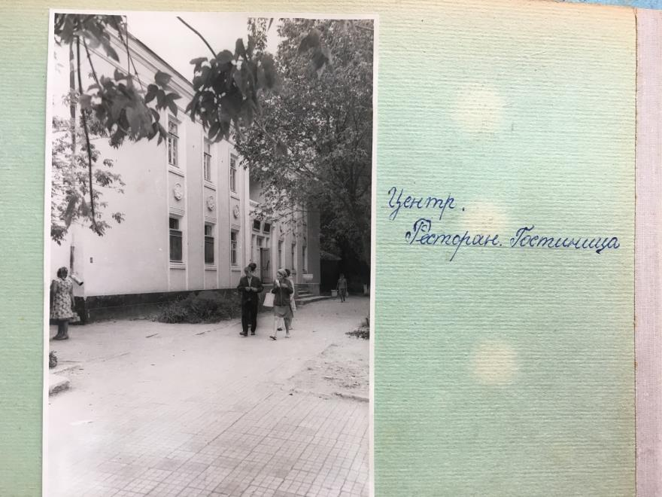
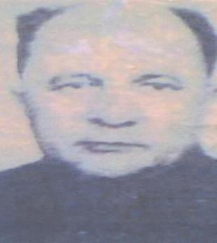
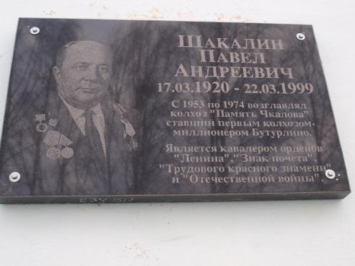
Земля и люди
Во времена, 60-80-х годов, которые историки называют застойными, колхоз «Память Чкалова» был одним из самых лучших, передовых. Тогда председателем был П.А.Шакалин.
мемориальная доска, которая находится на стене СДК с. Кочуново

Slide 16
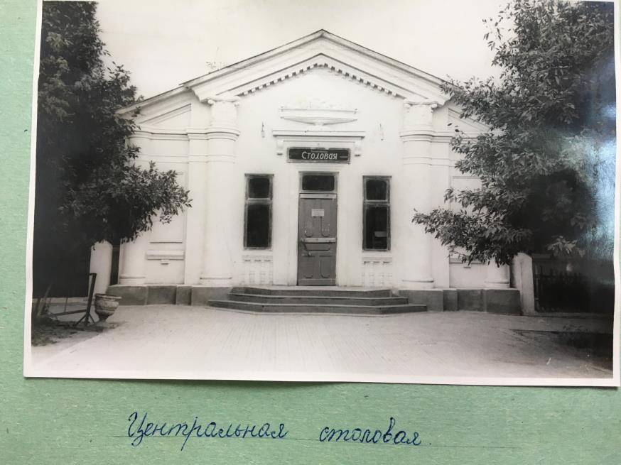
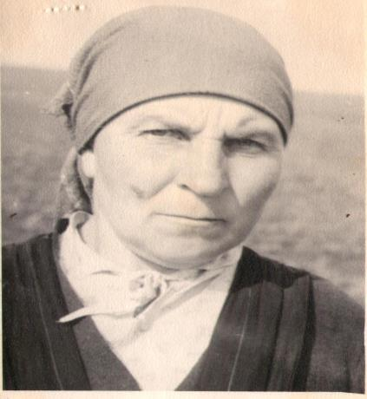
Земля и люди
Яровова Лидия Павловна родилась в селе Кочуново в 1919 году.
В годы Великой Отечественной войны из 4 девушек была создана молодежная бригада.
В социалистическом соревновании 1942 году Лидия Павловна завоевала звание «Лучшей трактористки Советского Союза».
Награждена знаком «Отлич

Slide 17
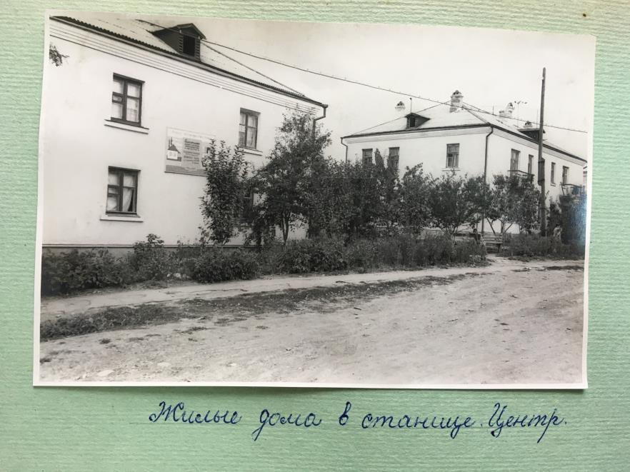
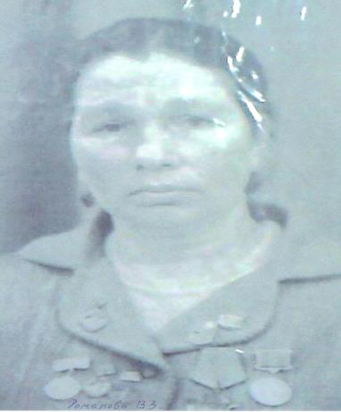
Земля и люди
Романова Валентина Зиновьевна родилась и выросла в селе Кочуново. Дояркой проработала 25 леттруд»(1947г.

Slide 18
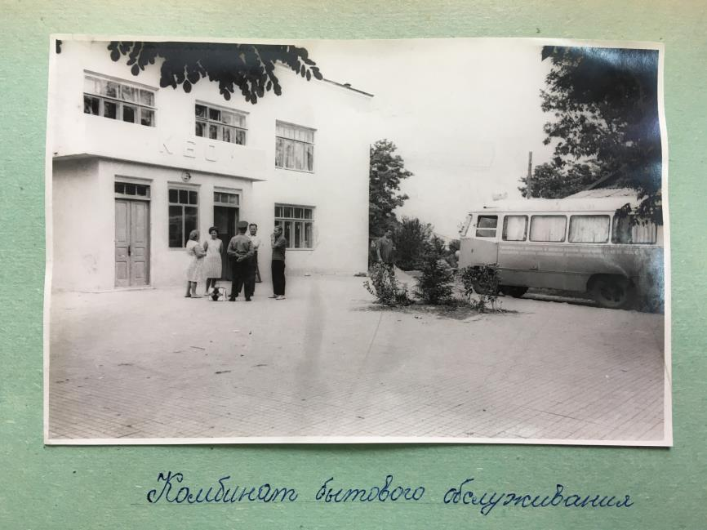
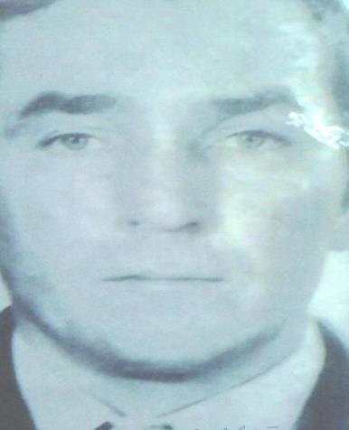
Земля и люди
Яровов Виктор Петрович родился 1946 году в Кочунове. В колхозе «Память Чкалова» начал работать механизатором
в 1963 году.
В 1979 году он намолотил
за 1 сезон 600 тонн хлеба!
Это целый железнодорожный состав зерна!
В честь памяти Яровова Виктора Петровича 8 ноября 2001 года был утвержден переходящий приз имени В.П.Яровова за достижения в уборке урожая.

Slide 19
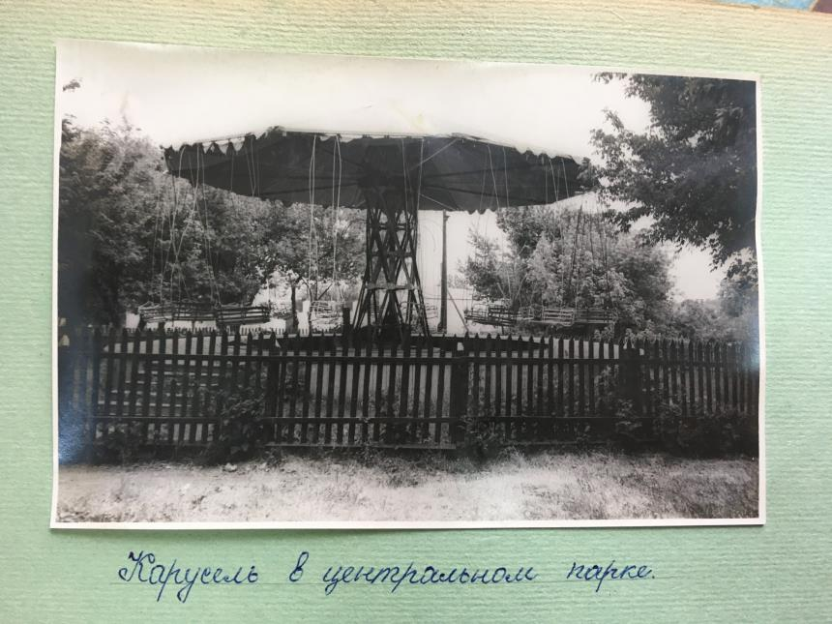
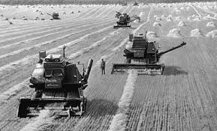
Преобразования на селе. Наши дни
ООО «Колос» создано на базе бывшего колхоза «Память Чкалова». Начало хозяйственной деятельности 01.12.2005 года. 1 ноября 2013 года на должность директора был назначен Шанин Сергей Александрович. Работает по настоящее время в качестве директора ООО «Колос».
На предприятии существует пять структурных подразделений:
Отрасль животноводства
Отрасль растениеводства
Отрасль механиз

Slide 20
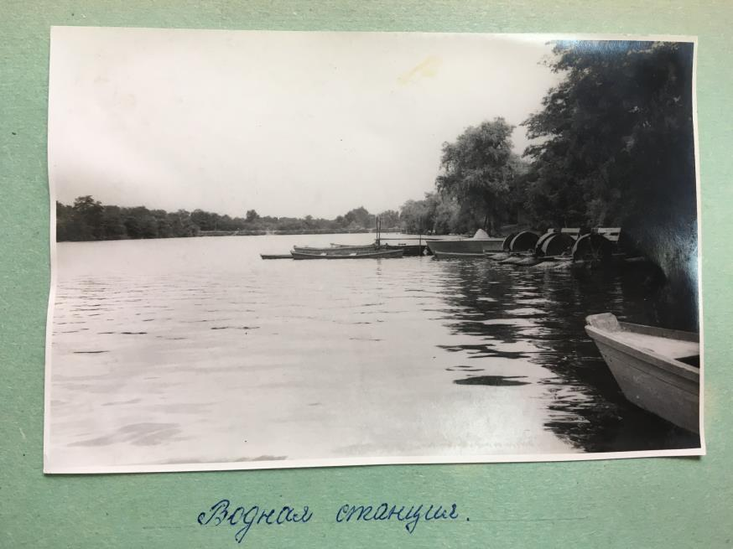
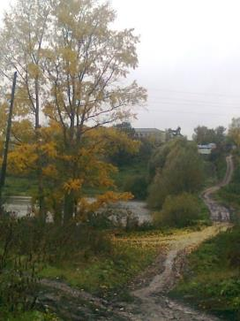
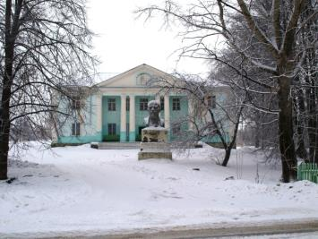
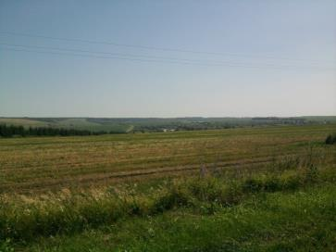
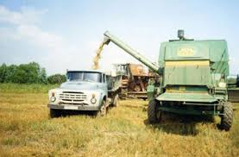

Мое село, село родное,
Я твой, я сельский человек.
Одной мечтой, судьбой одною С тобою связан я навек!
Спасибо за внимание!

Slide 21
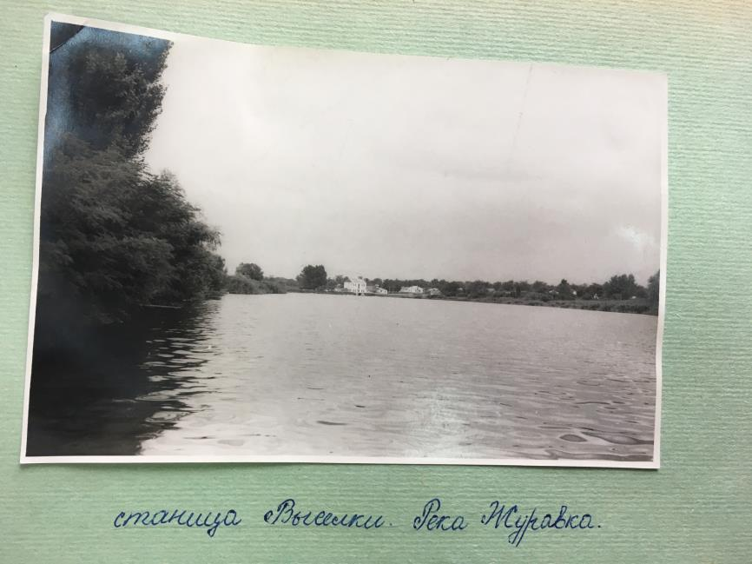
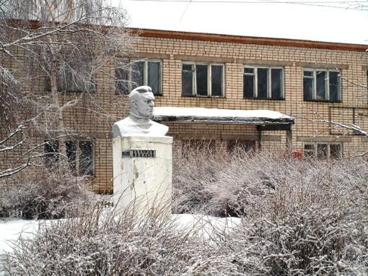
Заключение
В данной работе полностью достигнута цель, выполнены все те задачи, которые были обозначены в начале исследования. Гипотеза: предположим, что Чкалов – это герой или выдающаяся личность, поэтому в честь него был назван наш колхоз, доказана.
Та информация, которую удалось найти и обобщить, это лишь малый вклад в изучение истории колхоза, который, несомненно, был частью села и эту работу нужно продолжать.
Практическая значимость работы определяется возможностью её использования в исследованиях краеведческого характера.
Старое здание правления колхоза и бюст Валерию Чкалову

Slide 22
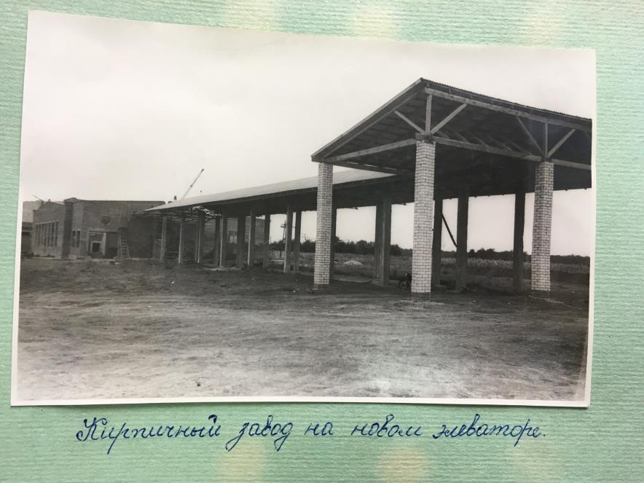
Мое село, село родное,
Я твой, я сельский человек.
Одной мечтой, судьбой одною С тобою связан я навек!
Спасибо за внимание!

Slide 23
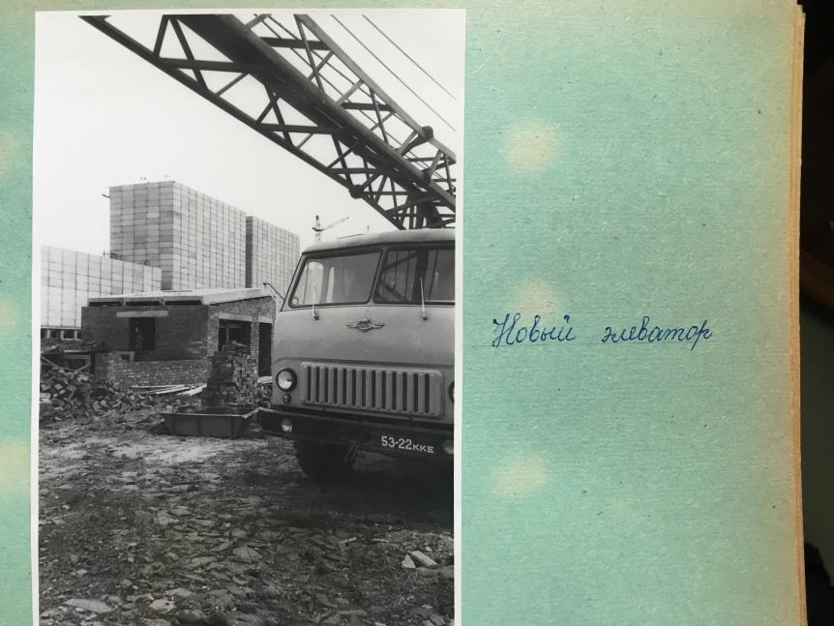
Мое село, село родное,
Я твой, я сельский человек.
Одной мечтой, судьбой одною С тобою связан я навек!
Спасибо за внимание!

Slide 24
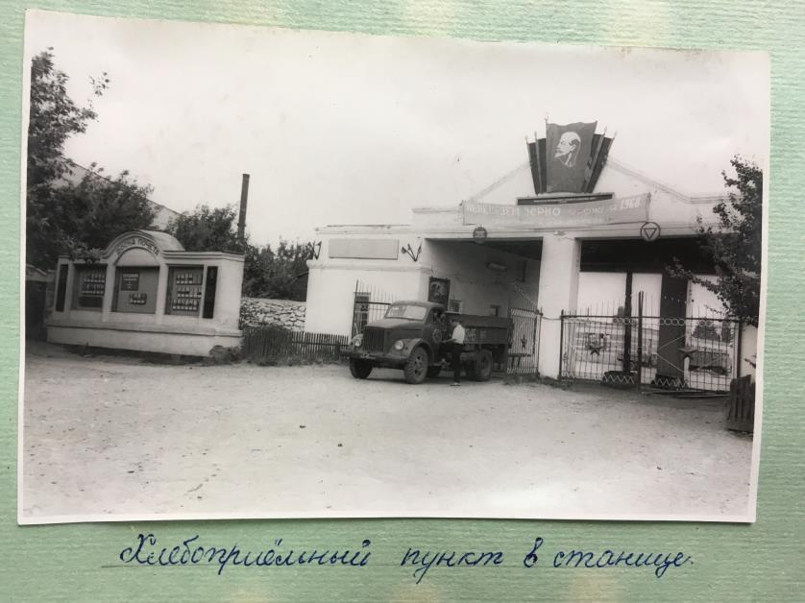

Slide 25
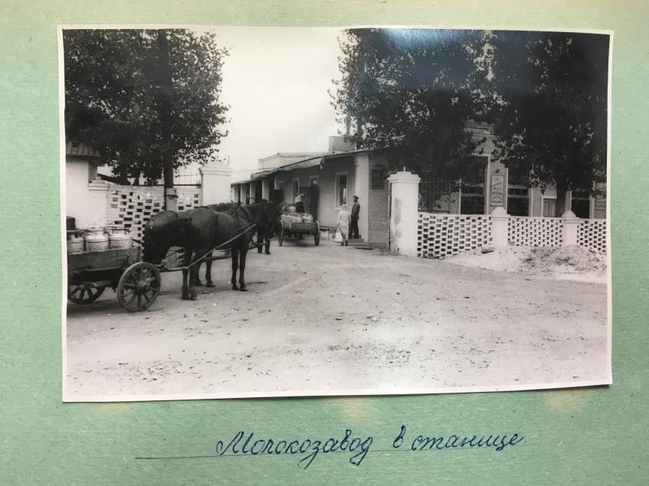

Slide 26
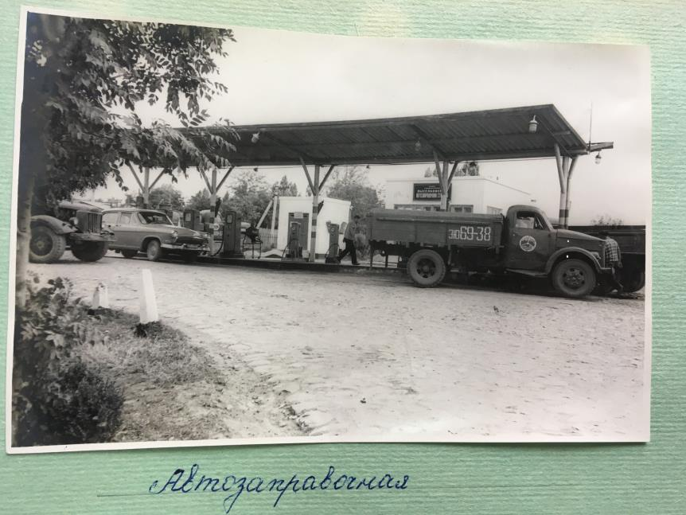

Slide 27


Slide 28


